Slide 1

연구용 시스템 정리 및 시험운영 테스트
레이더분석과 연구원 손명재
2017. 6. 28.
Notes:
안녕하세요. 레이더분석과 연구원 손명재입니다. 상반기 레이더센터 연구업무 성과 발표를 시작하겠습니다.
1

Slide 2
차례
업무 내용 요약
연구용 시스템 정리
- 연구용 서버 사용자 계정 및 디렉토리 정리
- 연구용 서버 시스템 라이브러리 및 유틸리티 정리 및 설치
시험운영 테스트
- 3D 합성 프로그램 병렬화 테스트
- 접힘 풀기 알고리즘 및 RSL-WRC 라이브러리 테스트
- 준연직장 바람장 표출 프로그램 수정 및 개선
- UF2NEXRAD 변환
기타업무
향후계획
Notes:
발표 순서는 다음과 같습니다.
간단하게 제가 맡은 업무 내용을 요약하고, 주요 업무인 연구용 시스템 관리 업무와 시험 운영 테스트에 관한 업무에 대해 말씀을 드리고 상반기에 맡은 나머지 일과 향후계획에 대해 말씀 드리도록 하겠습니다.

Slide 3
I. 업무내용 요약
- 주요업무
개발 알고리즘 최적화 및 현업화
연구용 서버 (RP10, RP11, RP12) 활용 지원 및 관리
연구개발용 프로그램 시험 운영 및 개발 지원
- 기타업무
레이더자료 요청 시 해당 자료 전송
항공영상촬영(드론)
I. 업무내용 요약
Notes:
업무 내용 요약입니다.
[슬라이드 그대로 읽기]

Slide 4
전반기계획
추진계획 | 세부일정(월)
 | 1월 |  |  |  | 2월 |  |  |  |  | 3월 |  |  |  |  | 4월 |  |  |  | 5월 |  |  |  |  | 6월
[완료]1.계정정리
[완료]2.디렉토리 정리
[완료]3.라이브러리 분석
[완료]4.라이브러리 정리
[완료]5.레이더 자료처리 프로그램 매뉴얼
6.버전관리 시스템 시험운영
7.Doxygen 활용
8.표준 라이브러리 개발
I. 업무내용 요약
Notes:
다음은 만사형통 워크샵에서 발표한 2017년 전반기 계획입니다. 파란색으로 표시된 3가지를 제외한 나머지 추진계획은 완료한 상태입니다.
일정이 밀린 이유
국외출장
새로운 업무 추가 등

Slide 5
연구용 서버 사용자 관리 현황
총 24명의 계정 존재(RP10, RP11, RP12)
(실제 사용자 계정은 19개)
홈디렉토리 위치 : /work (/fsnas_6/work)
홈디렉토리는 NAS로 공유
삭제한 계정의 홈디렉토리는 /work/fsnas_6_work_backup로 백업
사용자 계정 및 디렉토리 정리 완료(2017.02.)
사용자 2명 추가(2017.03. / 2017.06.)
II. 연구용 시스템 정리
Notes:
현재 연구용 서버에는 시스템 계정을 제외하고 24개의 사용자 계정이 있으며 실제 등록된 연구원 계정은 19개 입니다.
계정을 정리하면서 현재 사용하지 않은 계정이나 퇴사한 연구원의 계정은 삭제했으며, 계정 삭제 후 홈디렉토리는 따로 백업을 했습니다.
사용자 계정 및 디렉토리 정리는 올초 2월에 완료를 하였고, 이후 2명의 사용자를 추가하였습니다.

Slide 6
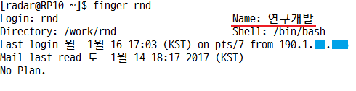
연구용 서버 사용자 관리 현황
사용자 생성 스크립트로 세 개의 서버를 동일하게 관리
새로운 사용자 생성시 “Name” 등록
새로운 사용자 생성시 SHARE 디렉토리에 사용자 생성
새로운 사용자 생성시 SAN디스크에 사용자 디렉토리 생성
II. 연구용 시스템 정리
Notes:
정리 전에는 어떤 사용자가 어떤 계정을 사용하는지 정보가 없었기 때문에 전산자원을 과도하게 사용하더라도 해당 사용자의 계정명만 밖에 알 수가 없었고 실제 그 계정을 어떤 연구원이 이용하는지에 대한 정보가 없었습니다.
하지만 계정 정리 후 아래 그림처럼 Name 항목에 연구원의 이름 또는 사용용도를 추가하여 어떤 사용자가 어떤 용도로 사용하는지 알 수 있도록 하였습니다.

Slide 7
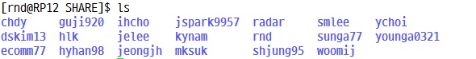
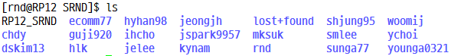
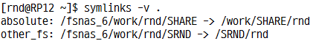
연구용 서버 디스크 활용 방안
/work/SHARE
/SRND3 (/SRND로 링크)
SAN디스크 및 SHARE 디렉토리 링크
II. 연구용 시스템 정리
Notes:
홈디렉토리 자료를 보관하면서 과도하게 사용을 하게 되고, 이로 인해 서버의 I/O 부하가 발생하는 문제가 있었습니다. 이를 해결하기 위해 SAN디스크를 사용하도록 하였고, SAN 디스크를 사용하면 홈디렉토리의 부담을 줄이고 성능저하를 막을 수 있지만 각 서버별로 자료 공유가 되지 않는 문제를 막기 위해서 공유가 필요한 자료는 /work/SHARE라는 디렉토리를 이용하도록 하였습니다. 이 디렉토리 아래에(그림참고) 계정명에 해당하는 디렉토리를 만들어서 해당 사용자는 공유하고자 하는 파일을 복사하고, 다른 사용자와 공유할 수 있도록 하였으며 이 경우 다른 연구용 서버에서도 파일 공유가 가능합니다.
연구원들이 좀 더 편리하게 사용하도록 하기 위해 사용자의 홈디렉토리에 “SHARE”와 “SRND”라는 링크를 만들어서 SAN디스크와 SHARE디렉토리를 사용하도록 하였습니다.

Slide 8
연구용 서버 사용자 디렉토리 관리 현황
/fanas_6 (2017.02.17)
마운트 위치 | 총용량 (Byte) | 사용률 (%) | 사용중인 공간 (Byte) | 사용가능한 공간 (Byte) | 비고
/fsnas_6 | 43T | 86 | 37T | 6.1T | nfs
/fanas_6 (2017.06.19)
마운트 위치 | 총용량 (Byte) | 사용률 (%) | 사용중인 공간 (Byte) | 사용가능한 공간 (Byte) | 비고
/fsnas_6 | 43T | 92 | 40T | 3.8T | nfs
II. 연구용 시스템 정리
Notes:
증가하기는 했지만 fsnas6는 홈디렉토리 외에 레이더자료를 저장하는 역할도 하기 때문에 그런 것이라 판단이 되고
이전과 같이 멈추는 현상은 거의 없어진 걸로 판단됨….

Slide 9
연구용 서버 사용자 디렉토리 관리 현황
각 서버별 SAN디스크 (2017.06.19)
마운트 위치 | 총용량 (Byte) | 사용률 (%) | 사용중인 공간 (Byte) | 사용가능한 공간 (Byte) | 비고
/SRND1(RP10) | 5.8T | 76 | 4.2T | 1.4T | Ext4
/SRND2(RP11) | 5.8T | 13 | 704G | 4.8T | Ext4
/SRND3(RP12) | 5.3T | 68 | 3.4T | 1.7T | Ext4
II. 연구용 시스템 정리

Slide 10
연구용 서버 시스템 라이브리리 활용 현황
/usr/local에 소스로 설치
/usr/local/ /usr/local/stow/
INSTALL_HERE-1.0/ bin/ sbin/ bin/program.x etc/ info/ etc/ include/ doc/ include/*.h lib/ games/ lib/*.so lib64/ man/ man/ libexec/ src/ share/ share/ src/
Notes:
세 대의 연구용 서버의 구성이 달라 특정 서버에서만 프로그램이 가동이 되는 문제가 있었습니다. 이러한 문제 때문에 한 서버에 사용자들이 몰라게 되는 문제 또한 발생을 하였고 이를 해결하고, 유틸리티와 라이브러리를 좀 더 편하고 효율적으로 관리를 하기 위해서 stow를 사용하기로 하였습니다.
GNU stow라는 소스 패키지 관리 툴을 사용하면 이러한 문제를 해결할 수 있습니다.
오른쪽 그림에서 처럼 INSTALL_HERE라는 1.0버전의 패키지가 이 디렉토리 아래에 설치가 되고, 이 패키지의 소스는 src에 위치합니다.
설치 후 실행 프로그램은 bin디렉토리 아래에, 헤더는 include 디렉토리에, 라이브러리는 lib디렉토리 아래에 설치가 되었다고 가정을 하면
stow는 실행 프로그램과 헤더, 라이브러리 파일을 /usr/local아래의 해당 디렉토리에 링크를 걸어주기 때문에 설치 후 바로 실행을 할 수 있으며 최신 버전과 이전 버전 모두 사용할 수 있는 장점을 가지고 있습니다. 관리자는 시스템에 설치시 제외할 파일과 디렉토리를 선택할 수 있고 다른 버전도 바로 시스템에 설치할 수 있기 때문에 관리에도 용이합니다.
또한 단순히 링크만 걸어주기 때문에 시스템 장애가 날 가능성을 줄이는 방법이라 하겠습니다.

Slide 11
연구용 서버 시스템 라이브리리 활용 현황
프로그램명 | 버전 | 비고
convmv | 2.0
GrADS | 2.0.2 | BINARY(CentOS5.8_x64 gcc445)
cairo | 1.12.18
NCL(NCARG) | 6.3.0 | BINARY(CentOS6_x64 gcc447)
HDF5 | 1.10.0 | BINARY(CentOS6_x64 gcc447)
NetCDF | 4.4.1.1
NetCDF-fortran | 4.4.4
NetCDF-cxx | 4.3.0
ufview | -
NcView | 2.1.7
HDFview | 2.13 | JAVA(CentOS6_x64)
pigz | 2.3.4
udunits | 2.2.24
Notes:
추가로 python 3.6 설치…, 프로그램을 설치하는데 필수적인 라이브러리 추가로 설치

Slide 12
3D 합성 프로그램 병렬화 테스트
- 3D 합성 프로그램 구동 및 자료처리 시간 측정(CRAY 코리아 의뢰)
Serial 소스 위치 : /fsnas_6/MJ/workspace/COMP_CROSS/NQC
Parallel 소스 위치 : /fsnas_6/MJ/workspace/COMP_CROSS_NEW/NQC
실행환경 : RP1
SERIAL |  |  |  | PARALLEL
횟수 | CPU(%) | MEM(Mbyte) | TIME(sec) | 횟수 | CPU(%) | MEM(Mbyte) | TIME(sec)
1차 | 100 | 2077 | 478 | 1차 | 907 | 8159 | 89
2차 | 102 | 2077 | 472 | 2차 | 909 | 8159 | 87
3차 | 102 | 2077 | 469 | 3차 | 909 | 8159 | 90
III. 시험운영 테스트
Notes:
작년 병렬화 테스트와 이어진 작업으로 3D 합성 프로그램을 MPI를 이용해 병렬화했을 때 시간을 보여줍니다.
실행 서버는 RP1에서 테스트를 진행했으며, 의뢰 결과 슈퍼컴 4호기에서는 병렬화시 37초 정도가 걸렸습니다.
…

Slide 13
접힘 풀기 알고리즘 및 RSL-WRC 라이브러리 테스트
여러 버전으로 운영 중인 RSL라이브러리를 통합하기 위한 작업
RSL 라이브러리의 UF 버퍼 크기 조정 작업
시선속도, offset, folding 가능한지 확인
현재 시험운영을 위한 자료 생산 중 : RP12
- 수정사항
사이트별 스크립트
Cron용 스크립트 제작 및 uf 파일 감시
III. 시험운영 테스트
Notes:
김해림 연구원과 진행한 접힘 풀기 알고리즘 및 RSL-WRC 라이브러리 테스트 내용입니다.
여러 버전으로 운영 중인 RSL라이브러리를 통합하기 위한 첫번째 작업으로 RSL 라이브러리의 UF 버퍼 크기를 조정하고 folding이 제대로 이루어지는지 테스트를 하였습니다. 현재는 RP12에서 시험운영을 위한 자료를 계속 생산 중에 있습니다.

Slide 14
준연직장 바람장 표출 프로그램 수정 및 개선
하나의 main 소스로 이루어진 기존 준연직분포 표출 프로그램
추가로 바람장을 그릴 수 있도록 바람장 읽는 부분 추가
- 수정사항
기능별 소스 분리
바람장 데이터파일 Read 함수 추가
테스트를 위한 이미지 파일 생성 스크립트 추가
※ VAD 프로그램 소스 위치
RP9 : /home/radar/VAD/src_test_2/DATA_10
III. 시험운영 테스트
Notes:
하나의 main 소스로 이루어진 준연직분포 표출 프로그램을 기능에 맞게 분리, 바람장을 그릴 수 있도록 파일을 읽는 부분 추가
기존 프로그램 설명서와는 달리 uf파일을 읽어서 데이터파일과 이미지파일까지 하나의 프로그램이 작업 수행

Slide 15
WRC UF2NEXRAD 변환
미공군 요청
기존 UF와 달리, 새로운 필드 추가된 형식
변환시, 입력파일(UF)를 읽지 못하는 문제 발생
직접적인 변환은 불가능
UF 필드 | 필드번호 | NEXRAD 필드
DZ | Field[0] | REF
VR | Field[1] | VEL
SW | Field[2] | SW
DR | Field[3] | ZDR
PH | Field[4] | PHI
RH | Field[5] | RHO
III. 시험운영 테스트
Notes:
Ufview로는 기존 UF와 WRC UF 모두 읽기 가능, 하지만 다른 포맷으로 변환 시에 문제 발생
두 필드의 구조 차이로 인한 문제로 보고 옵션값 새로 추가
기존 센터에서 생산한 레이더 자료인 UF파일은 읽지 못하는 문제가 발생
그리고 uf변환시에 필드값을 제대로 불러오지 못하는 문제 발생

Slide 16
WRC UF2NEXRAD 변환
최종 변환 모식도
WRC
UF
uf2uf
UF
NEXRAD
Radx_Convert
III. 시험운영 테스트
Notes:
최초 시도시 IDL을 이용하여 파일을 변환을 하였고 그 뒤 Radx Convert를 이용하여 시도 중 옵션 설정파일을 만들어서 필드값 문제를 해결하여 변환에 성공

Slide 17
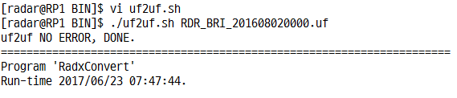
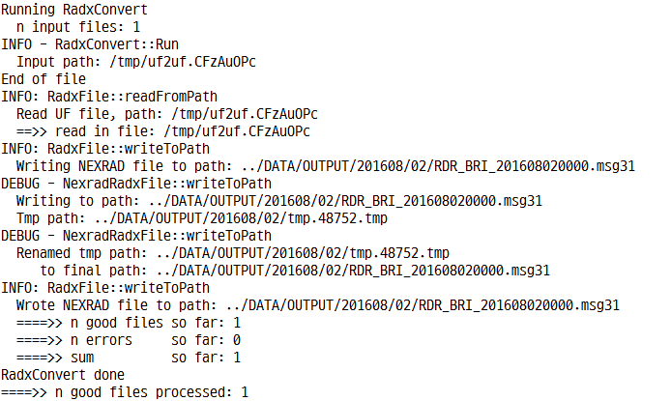
WRC UF2NEXRAD 변환
사용법 : ./uf2uf.sh RDR_BRI_201608020000.uf
RDPS에 등록하여 사용할 수 있도록 만듬
현재 테스트 중…
III. 시험운영 테스트
Notes:
이후 현업에 적용하기 위해 RSL C Library를 이용하여 프로그램을 만들던 중
바이너리로 결과파일을 비교하던 중에 UF파일의 헤더가 RSL라이브러리의 gzip함수를 이용하면 같이 압축이 된다는 사실을 발견하고 header부분은 압축하지 않은채 저장하여 테스트 결과 Radx Covert로 정상적으로 변환이 되어
이를 가지고 프로그램을 만듬.

Slide 18
자료제공
요청날짜 | 요청자료 | 요청기관 | 용량
1월 17일 | RAR자료 | 국가기상위성센터 | 35GB
3월 2일 | 2DVD, Parsivel, 무게식 우량계, 용인테스트베드 | 부경대 환경대기과학과 | 15.7GB
3월 8일 | CAPPI 이진자료 | 기상서비스진흥국 국가기후데이터센터 | 2.1GB
3월 9일 | RAR자료 | 수자원공사 수문기상협력센터 | 7.1GB
4월 27일 | RAR자료 | 부산청 예보과 | 1.9GB
6월 5일 | 2DVD, Parsivel, 무게식 우량계, 용인테스트베드, 이중편파레이더 자료 (BRI, KWK, JNI, PSN) | 부경대 환경대기과학과 | 75.6GB
IV. 기타업무
Notes:
…
1월 17일 국가기상위성센터에서 2014년부터 2016년까지의 RAR자료를 요청해왔고, 자료 제공하기 위해 파일을 살펴본 결과 몇몇 자료가 빠진 것을 확인하였고, RAR자료를 담당하고 있는 이상미 연구원의 도움으로 자료를 재생산 후 자료를 전송하였습니다.
부경대의 경우 정기적으로 자료제공을 요청하고 있으며, 가장 요청이 많이 오는 자료는 RAR자료입니다.

Slide 19
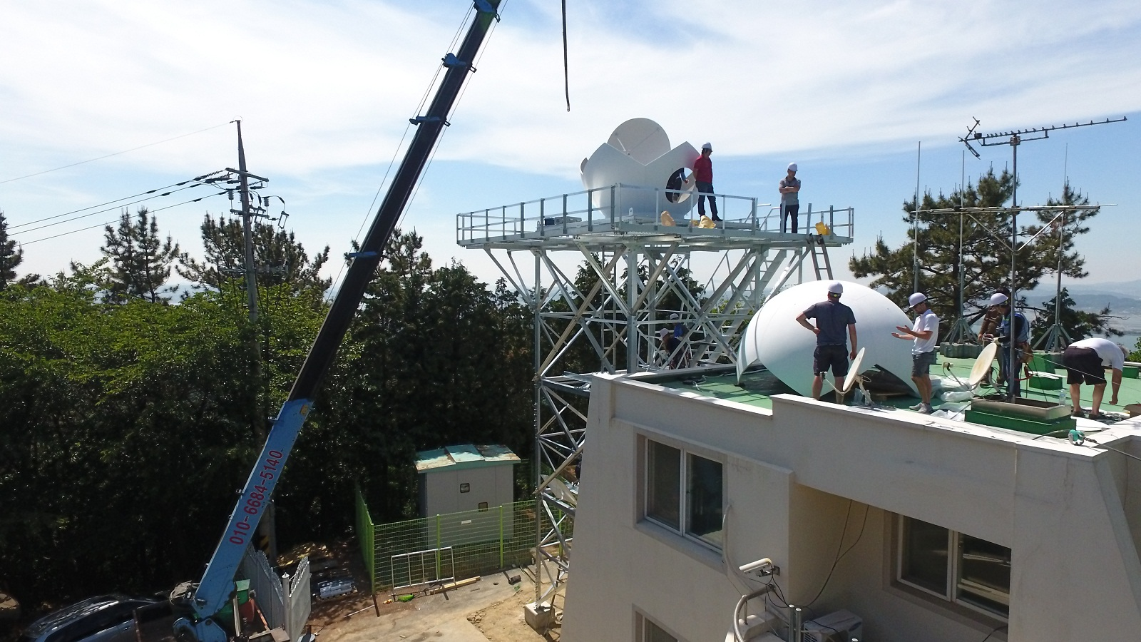
드론 촬영
- 오성산(군산), 설치전
IV. 기타업무
Notes:
다음은 소형기상레이더 설치와 관련된 항공영상촬영 사진입니다.
오성산의 설치 전 모습입니다.

Slide 20
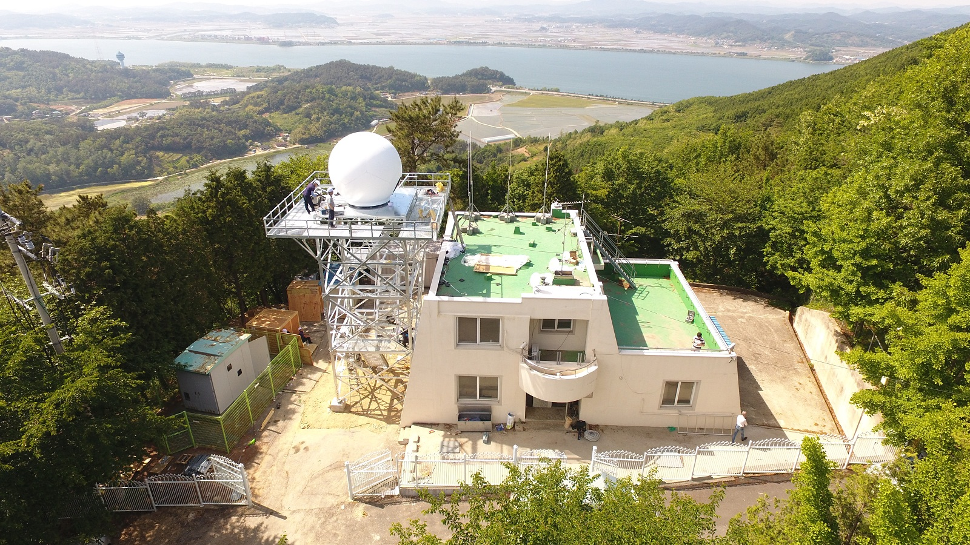
드론 촬영
- 오성산(군산), 설치후
IV. 기타업무
Notes:
설치 후 오성산 소형기상레이더의 모습입니다.

Slide 21
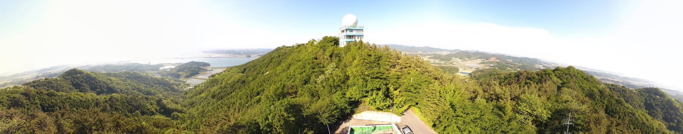
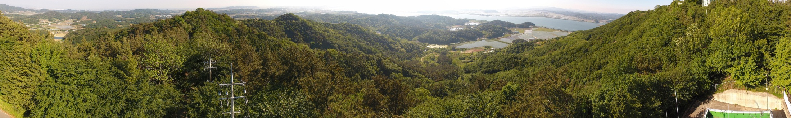
드론 촬영
- 오성산(군산)
IV. 기타업무
Notes:
다음 사진은 레이더 바로 위 5m 상공에서 찍은 파노라마 사진입니다.
첫번째 사진은 카메라를 15도 올려서 찍은 사진이고, 아래 사진은 0도 각도에서 찍은 사진입니다.

Slide 22
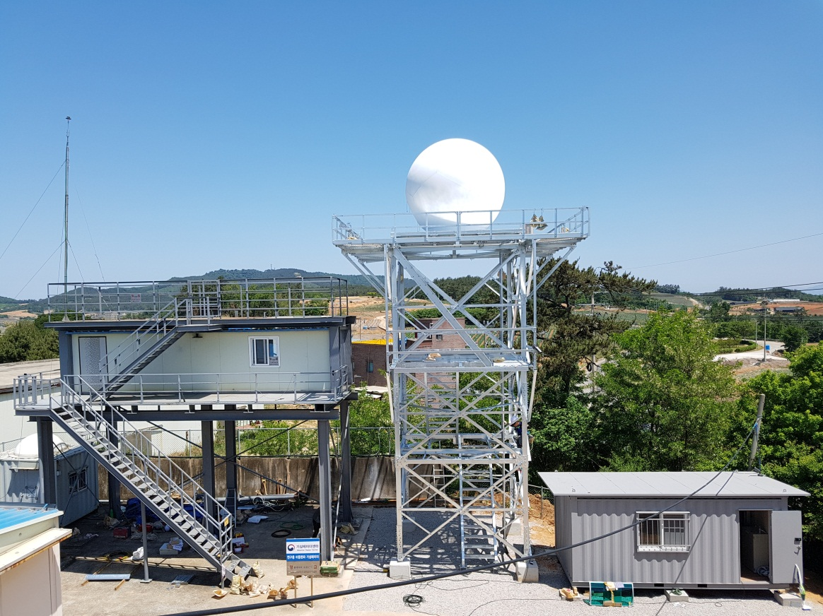
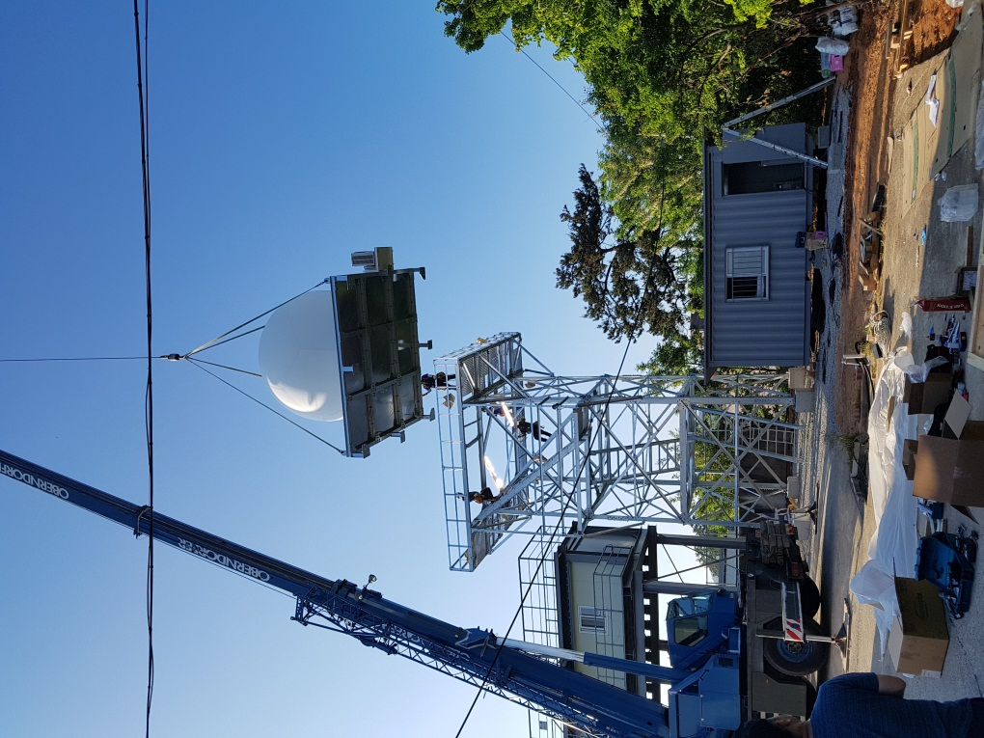
드론 촬영
- 무안
IV. 기타업무
Notes:
무안 설치 전 후…

Slide 23
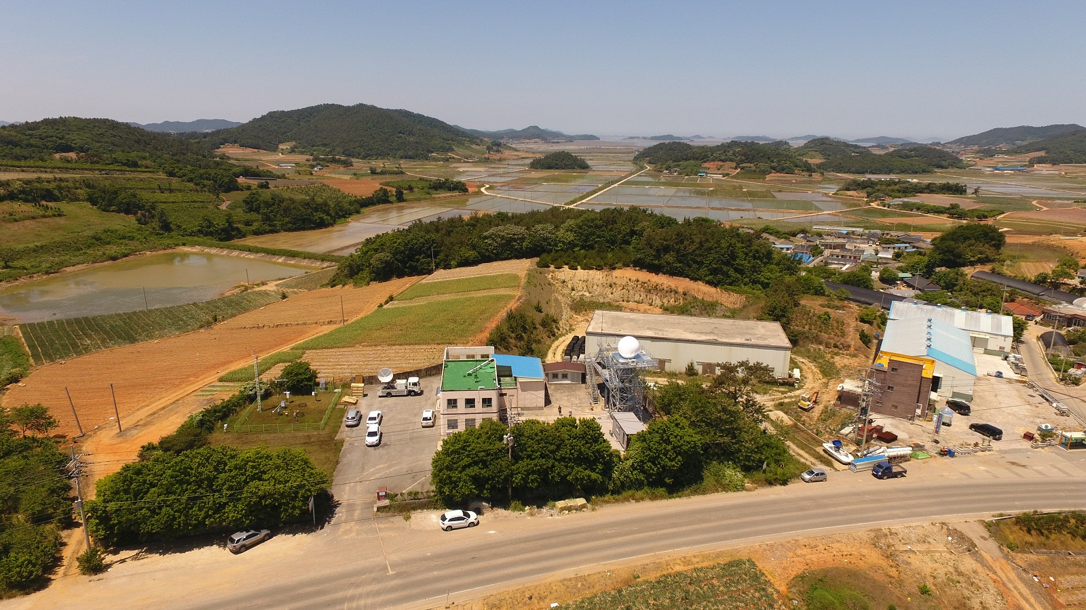
드론 촬영
- 무안, 설치후
IV. 기타업무
Notes:
설치 후 항공사진입니다.

Slide 24
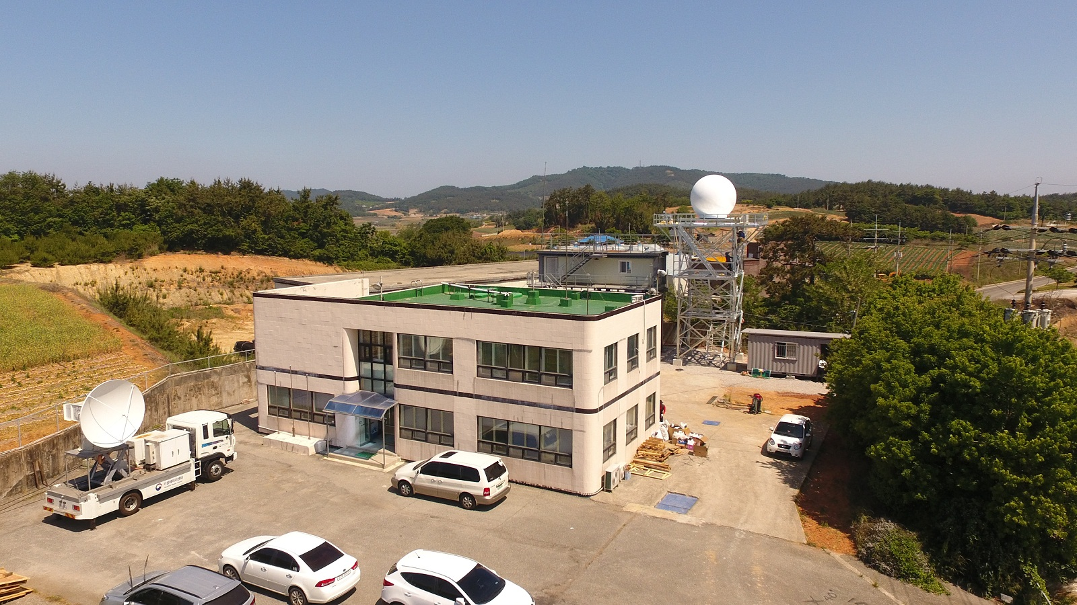
드론 촬영
- 무안, 설치후
IV. 기타업무

Slide 25
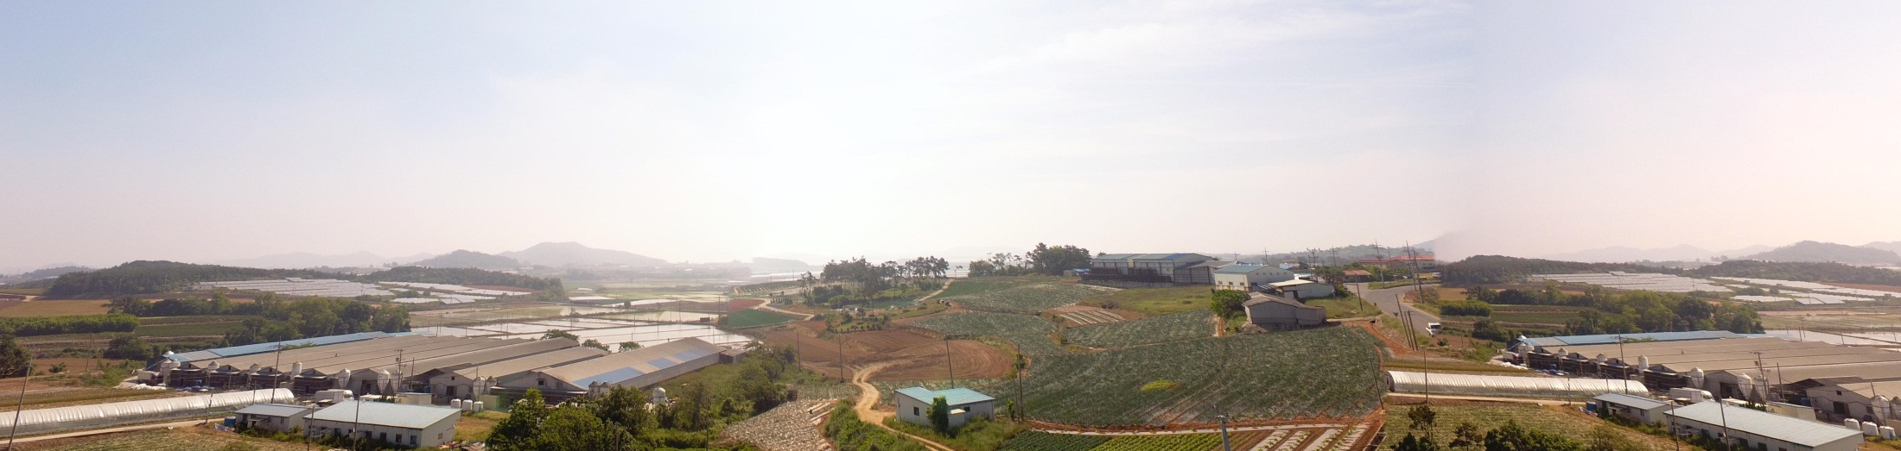
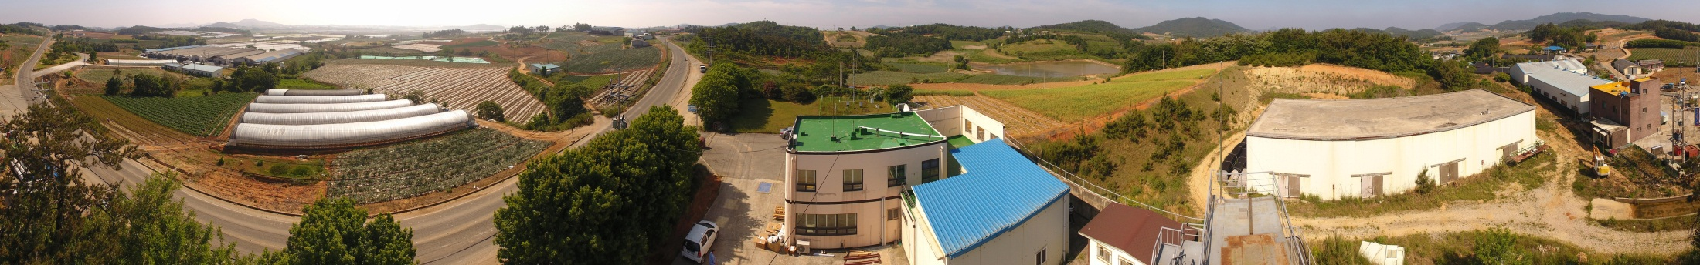
드론 촬영
- 무안
IV. 기타업무

Slide 26
RDP/RPDS 매뉴얼 작성
- 레이더자료 처리(RDP) 라이브러리 및 프로그램 매뉴얼 작성
프로그램명 | 실행방법 | 프로덕트
site_nqc | $RDR_PROC_PRG/bin/프로그램명 –i [입력파일] -p [프로덕트] -g [설정파일위치] -o [출력파일 형식] ※ 기본 입력 옵션은 -i와 -p ※ 설정은 각 프로그램의 설정파일(ini)에서 설정 ※ -g와 -o는 설정파일의 옵션값 예) ./site_nqc -i RDR_BRI_201607010000.uf -p PPI | PPI, CAPPI, BASE, CMAX, VIL, ETOP
site_fqc |  | PPI, CAPPI, BASE, CMAX, VIL, ETOP
site_oqc |  | PPI, CAPPI, BASE, CMAX, VIL, ETOP
site_nqs |  | PPI
site_lng |  | PPI
IV. 기타업무
Notes:
현재 2016년 통합레이더정보 플랫폼 구축 및 개선 사업의 일환으로 레이더자료 합성 프로그램 개발과 함께 이 프로그램에서 사용하는 라이브러리와 레이더자료 처리 프로그램 운영 스케줄러를 납품 받아 사용 중에 있습니다.
업체 측으로부터 받은 매뉴얼을 바탕으로 프로그램 구조 및 분석 그리고 설치방법과 실행방법을 추가하여 매뉴얼을 작성하였습니다.
매뉴얼 형식은 기술노트의 형식에 따라 작성을 하였으며, 디렉토리 구조, 실행파일 목록, 자료흐름, 함수 설명, 정의된 값에 대한 설명까지 추가를 하였습니다.
아래 보시는 표는 그 예 중에 하나 입니다. 실행방법에 대한 설명으로 해당 프로그램을 사용하는 방법과 그에 따른 옵션에 대한 설명 그리고 사용 예시까지 첨부를 하였습니다.

Slide 27
RDP/RPDS 매뉴얼 작성
- 레이더자료 처리 스케줄러(RDPS) 매뉴얼 작성
binary 파일명 | 주 요 기 능
RDPS_agent | 자료처리 서버(Agent)에서 실행, 시스템 구동상태를 수집, 처리명령 실행 및 결과처리
RDPS_checker | 작업트리거, 스케쥴러 컨트롤러의 Client로서 컨트롤러가 구동 중이어야 실행 가능. 구동 설정값을 읽어들이고, Master Scheduler에 접속을 하며, Master Scheduler 접속 불가시 자동으로 Slave Scheduler로 자동전환 수행.
RDPS_control | 스케줄러 서버에서 실행, 처리명령 하달 및 Agent 구동 상황 감시
DEL_BACK.sh | BACK디렉토리의 mtime이 하루가 지난 파일 삭제 쉘 스크립트
IV. 기타업무
Notes:
마찬가지로 레이더자료 처리 운영 스케줄러의 매뉴얼을 작성하였습니다. …

Slide 28
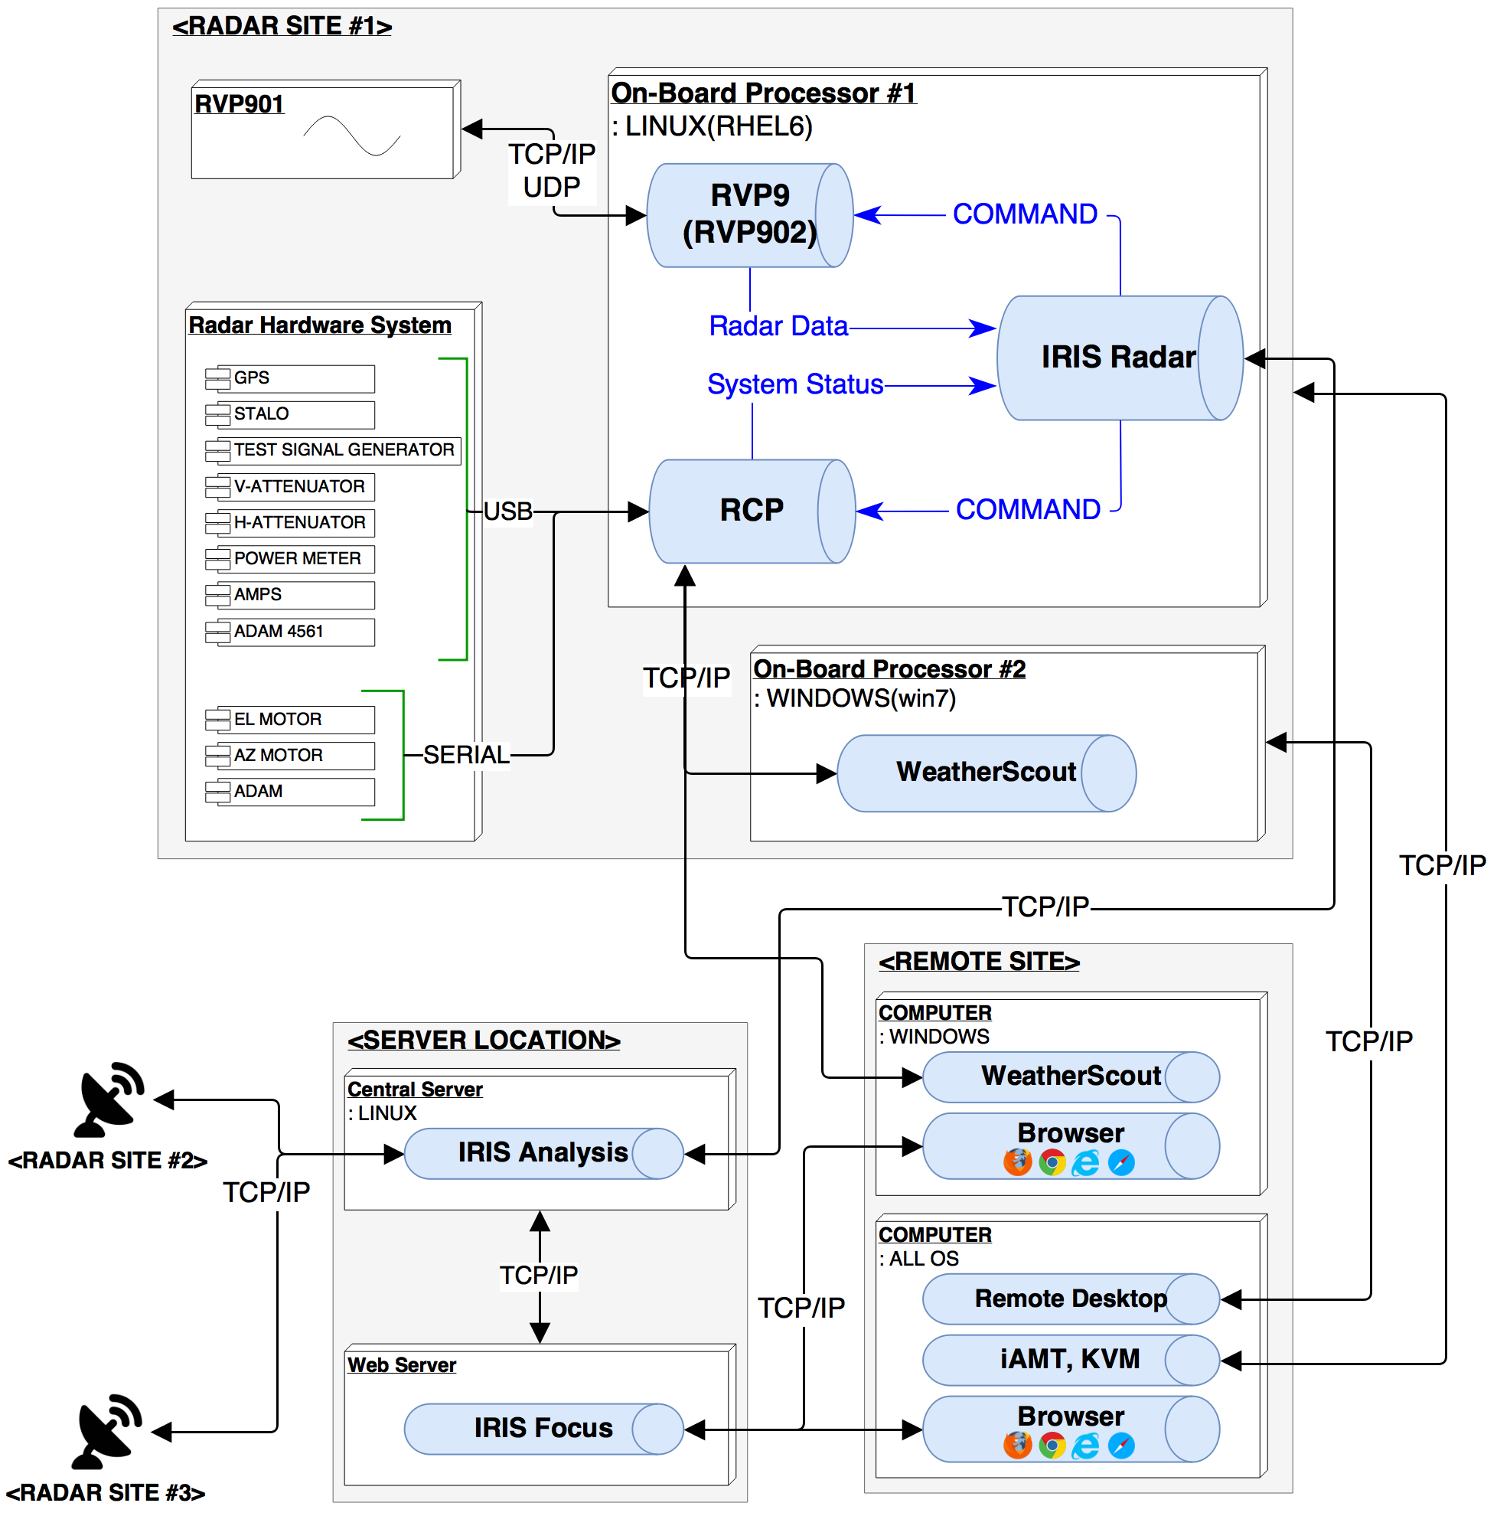
IRIS 네트워크 구성 및 시스템 진단 매뉴얼
III. 기타업무
Notes:
미주리주 소형기상레이더 공장교육 참석 후, 국외보고서와는 별개로 소형기상레이더의 네트워크와 시스템 오류 시 진단하는 방법에 관한 매뉴얼을 작성하였습니다.
보시는 그림은 각 장소별 네트워크 연결 구성도와 함께 어떤 프로그램이 사용되고 어떤 흐름에 따라 처리가 되는지 그린 그림입니다.

Slide 29
향후계획
연구개발용 서버 사용자 계정 암호 정책
기상청 정보보안 기본지침
연구개발용 버전관리 시스템 운영
Doxygen을 활용한 문서관리
유지관리 업체 측에서 설치 후, 시험운영 및 적용
표준라이브러리
목표 : RSL을 대체할 라이브러리 개발
파일포맷의 구조부터 계획 및 설계
V. 향후계획
Notes:
향후계획에 대해 말씀 드리겠습니다.
1. 기상청 정보보안 기본지침을 반영하여 연구개발용 서버 사용자 계정의 암호 정책을 수정하려고 합니다.
암호는 3개월 단위로 주기적으로 변경 하도록 할 것이고, 영문,특수문자를 혼합한 9자리 이상으로 설정하여 사용하도록 정책을 만들려고 합니다. 연구원들에게 7월 초 암호 정책을 반영한다는 공지를 안내했습니다.
2. 연구원들이 개발한 프로그램의 버전관리 시스템과 doxygen을 사용한 문서관리 시스템을 만들고 운영하려고 합니다.
현재 각자의 홈디렉토리에서 연구가 진행이 되고 있으며, 이렇게 개발된 소스는 어떠한 백업이나 버전 관리 없이 진행이 된 까닭에 인수인계, 기존 프로그램을 참고하여 새로운 연구개발 진행 시 어떤 프로그램이 최신 버전인지, 어떤 내용이 수정되었는지 알 수 없는 문제가 있었습니다. 특히, 인수인계 후 프로그램 개선시 기존 프로그램을 분석 후 프로그램을 변경해야 하는데 자신이 만든 프로그램이 아니기 때문에 프로그램의 변수, 구조를 파악하는데 어려움이 있습니다. Doxygen을 통해서 프로그램 설명을 도울 뿐 아니라 구조파악에도 유리할 거라 생각이 됩니다. 정찬기 주임님께 문의를 하여 먼저 테스트 서버에 버전관리 프로그램을 만들고 실서버로 옮기고 테스트 후 전용 서버나 이중화를 구축하는 단계를 거칠 생각입니다.
Doxygen의 경우, 계획은 유지보수업체에서 6월에 구축이 계획되었으나 연기가 되어 조만간 구축 후 테스트를 진행할 생각입니다.
3. 표준 라이브러리와 관련된 내용입니다.
올초 납품받은 레이더자료처리 프로그램의 RDR라이브러리는 현재 현업에서 구동 중에 있습니다. 하지만 연구원들이 사용하는 RSL라이브러리도 개발된 프로그램은 RDR라이브러리와는 구조가 달라서 RDR라이브러리로 프로그램을 실행할 수 없고, 또한 기존의 RSL라이브러리 또한 버전별 그리고 조금씩 수정된 코드가 난무하는 상황으로 각각의 차이 또한 명확하지 않은 상황입니다.
이를 위해 레이더 자료처리를 위한 표준화된 라이브러리가 필요하고, 이 라이브러리의 구조부터 계획하고 설계한 뒤, RSL라이브러리를 대체할 새로운 라이브러리를 개발할 생각입니다.

Slide 30
향후계획
추진계획 | 세부일정(월)
 | 7월 |  |  |  | 8월 |  |  |  |  | 9월 |  |  |  |  | 10월 |  |  |  | 11월 |  |  |  |  | 12월
암호정책
버전관리시스템 구축 및 시험운영
Doxygen 구축 및 시험운영
Ufdiff 개발
파일 구조 설계
UF_WRITE 모듈
UF_READ / WRITE 테스트
V. 향후계획

Slide 31

Notes:
이상으로 발표를 마치도록 하겠습니다. 감사합니다.

